Slide 1
Адаптации на растенијата и животните
Тема 2Б: Тема 9.5 Екологија
Недела 9 Лекции 1 и 2

Slide 2
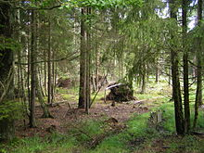
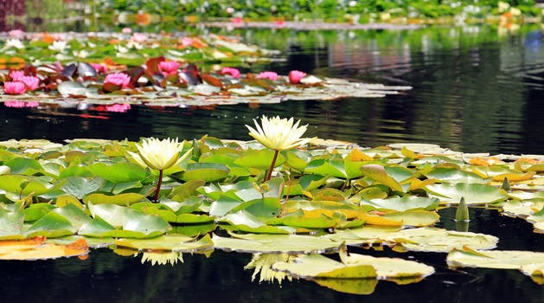
Адаптации
Адаптација- процес на промена со која организмот станува подобро прилагоден на условите во живеалиштето
Што е живеалиште?

Slide 3
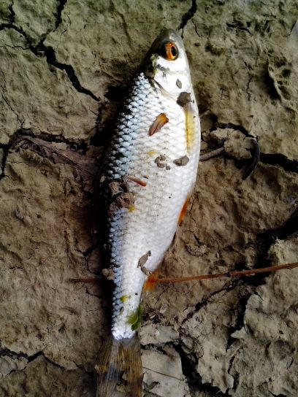
Живеалиште е дел од животната средина со посебни услови за живот (еколошки фактори) на кои организмите се прилагодиле (адаптирале)
Секој организам се адаптира на условите во своето живеалиште
Пр. Рибата има перки за движење и жабри за дишење во вода кои се адаптации на условите во едно водно живеалиште. Со тие адаптации рибата не би можела да преживее во едно живеалиште на копно.

Slide 4
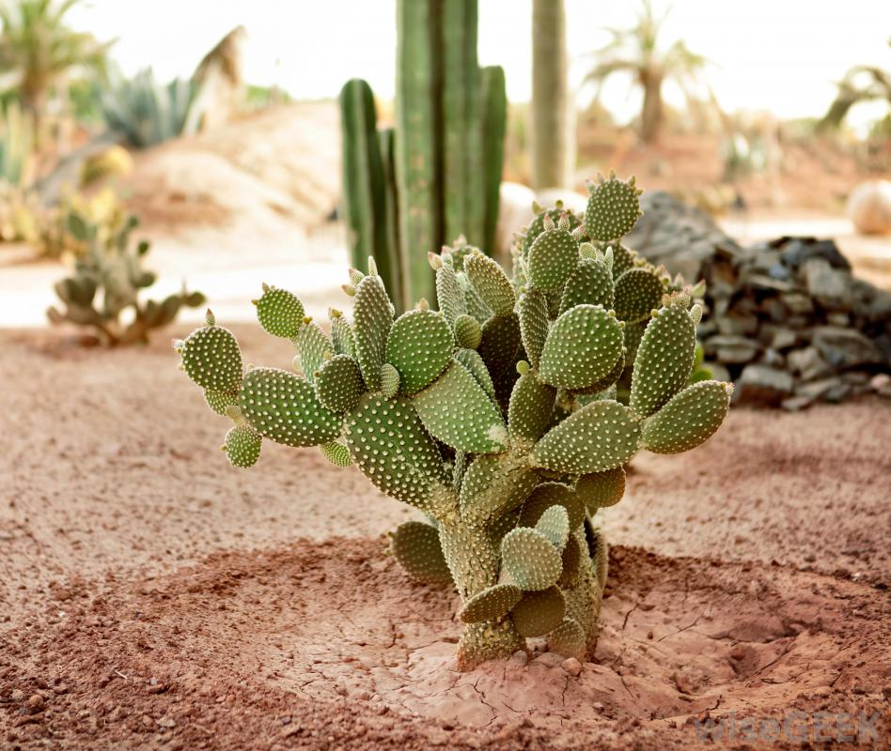
Адаптации на растенијата
Дали може да се сетиш во какви услови живеат кактусите? Кој е главен услов кој што недостасува во нивното живеалиште?
This Photo by Unknown Author is licensed under CC BY-SA

Slide 5
Сигурно се сети дека живеалиштата на кактусите се сиромашни со ВОДА. Оттаму произлегува дека кактусите мора да се прилагодат на услови без вода.
Дали би можеле да наброите барем неколку адаптации со кои кактусите се прилагодиле на недостигот од вода?

Slide 6
Неколку адаптации на кактусите
Задебелено (сукулентно) стебло кое служи како резервоар за вода
Боцки наместо листови- намалена лисна површина со што се намалува испарувањето на вода
Површински распространет коренов систем- побрзо упивање на вода
Мазна и дебела кутикула (површински слој на стеблото) – помало испарување на вода

Slide 7
Истражување!!!
Истражување за адаптации на водни ( акватични ) растенија
Можеш да обереш едно од водните растенија кои живеат во Македонија:
Водна леќа,
водно лутиче или
водна чума.
Побарај информации за нивното живеалиште и условите во кои тие живеат. Откриј какви адаптации развиле со текот на времето и подготви извештај или презентација. Нацртај го растението и обележи ги неговите адаптации

Slide 8
Да повториме!
Адаптации се промени со кои организмите се прилагодуваат на живеалиштето и неговите услови
Адаптациите секогаш се појавуваат како одговор на промените што се случуваат во средината
Кактусите како одговор на недостигот од вода се прилагодиле да ја чуваат водата. Затоа развиле посебни адаптации.
За повеќе примери прочитајте ја лекцијата во учебникот на страна 64.
Погледнете го видеото од следниот линк
https://www.youtube.com/watch?v=T2CTwj_b0hg

Slide 9
Адаптации на животните
Адаптациите кај животните можат да се забележат како прилагодби во:
Градбата
Однесувањето
Функциите на органите

Slide 10
Адаптации во градбата
Примери за адаптации во градбата:
Перки за пливање кај рибите
Клунот кај птиците
Дебло крзно кај поларните животни
Различни прсти кај различни видови птици

Slide 11
Адаптации во однесувањето
Примери за адаптации во однесувањето:
Сезонски миграции (преселби ) на животните ( Преселување на птиците во зима, Преселување во потрага по вода и храна ( Зебри и други животни за време на сушни периоди во саваните)
Складирање на храна за зима ( пр. Верверички)
Некои животни се преправаат дека се мртви за време на опасност од грабливци

Slide 12
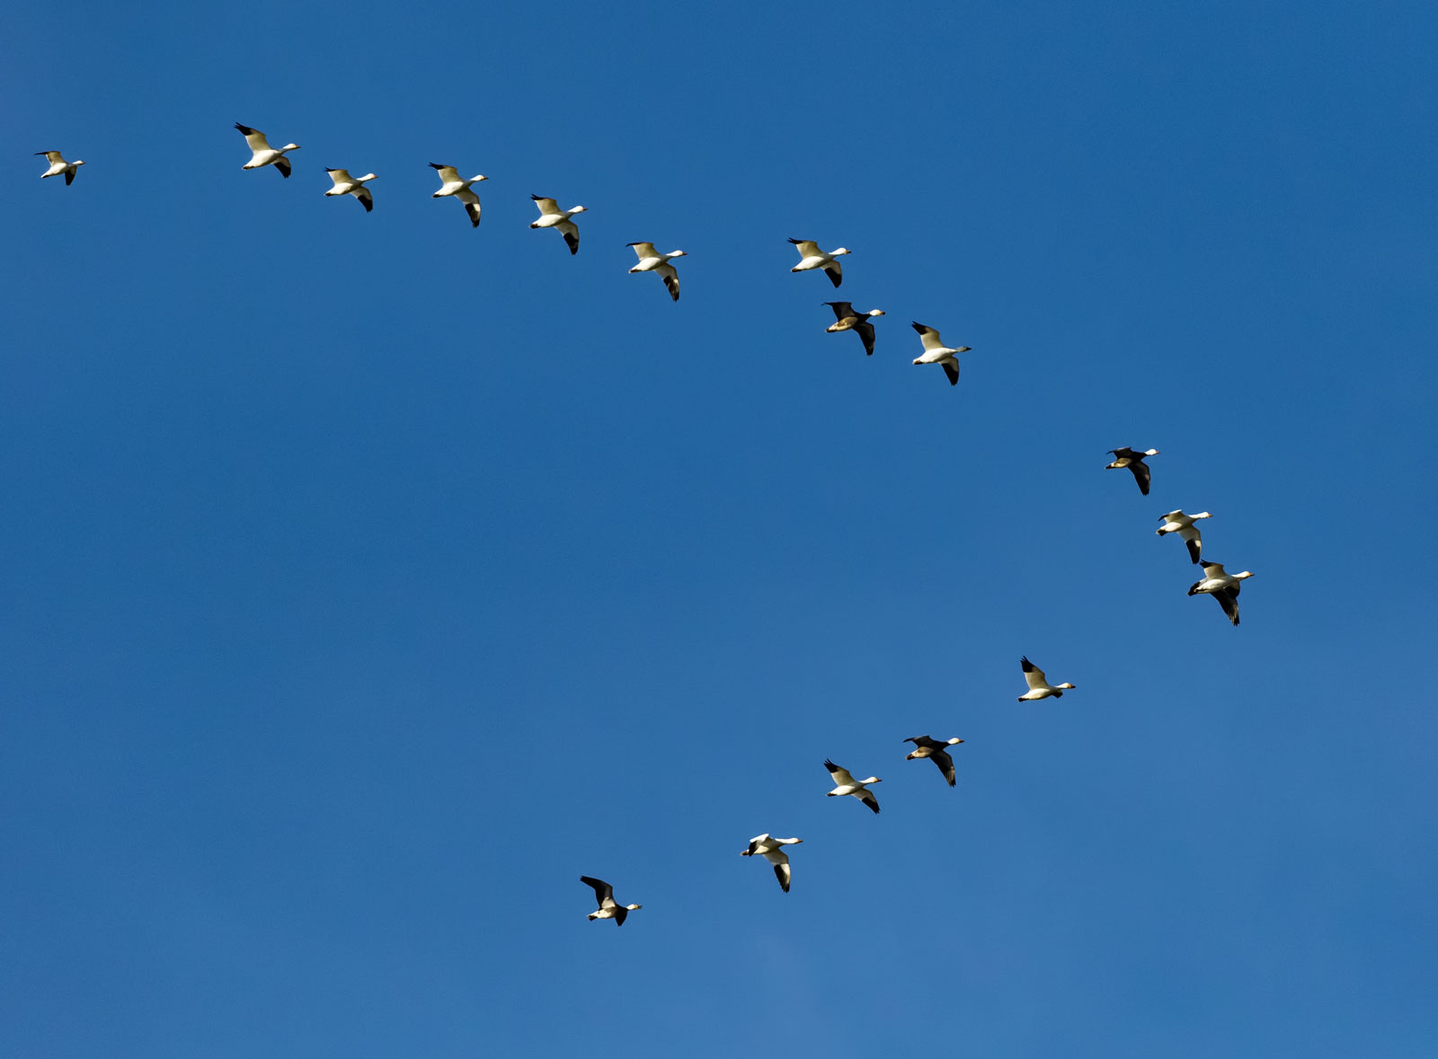

Slide 13
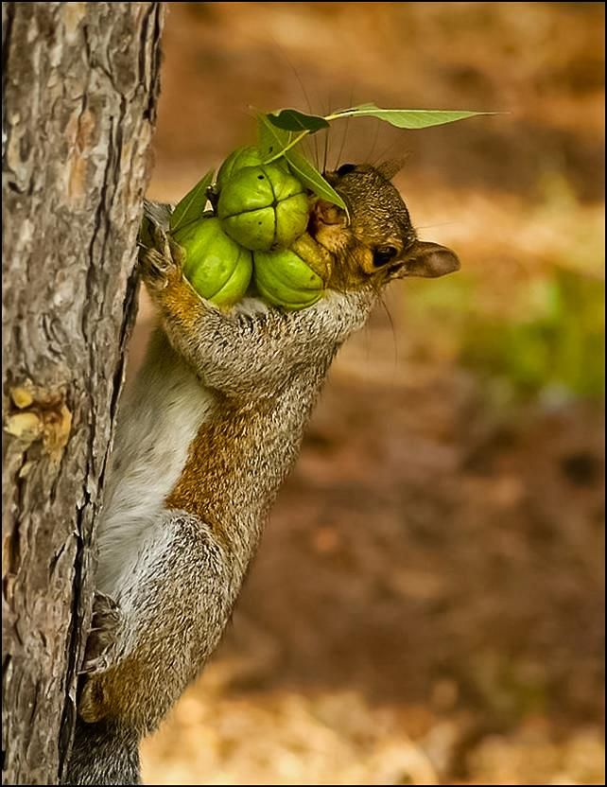

Slide 14
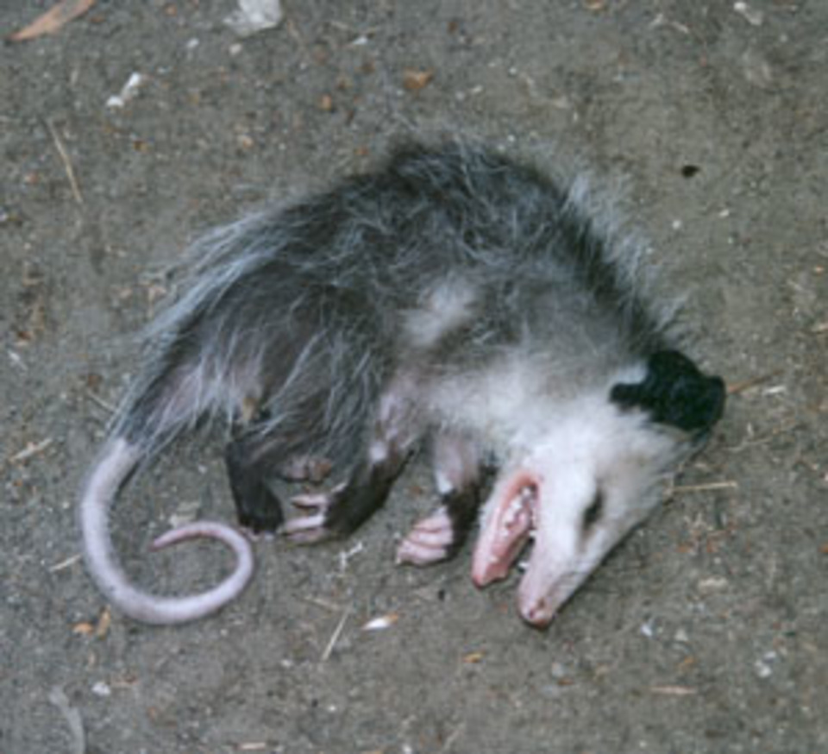

Slide 15
Адаптации во функциите
Примери за адаптации во функциите:
Хибернација ( презимување) ( поголем дел од водоземците и влекачите, некои цицачи)
Произведување на отров кај некои животни ( Пр. Змии)
Излачување на повеќе вода од организмот преку бубрезите кај слатководните организми

Slide 16
Повеќе за адаптации на животните на страна 66 во учебникот.
Може да се погледне и видеото на следниот линк
https://www.youtube.com/watch?v=vnmPdHmRv9o
За дома: Да се опишат адаптации кај животно по избор и да се поделат во трите групи: Адаптации во градбата, адаптации во однесувањето и во функциите
Изработил
Митко Јанески
Наставник во ОУ „ Даме Груев“- Битола

